Slide 1
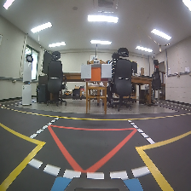
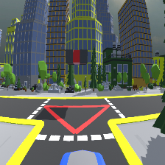
실제 공간
데이터
실제 공간
데이터
가상 공간
데이터
성능 비교
주행 모델
제작
주행 모델
제작

Slide 2
실제 공간
데이터
실제 공간
데이터
가상 공간
데이터
3가지 모델을 가지고
성능 비교
조향 각도만 예측
주행 모델
제작
주행 모델
제작

Slide 3
실제 공간
데이터
가상 공간
데이터
실제 공간
데이터
가상 공간
데이터
주행 모델
제작
주행 모델
제작
주행 모델
제작
3가지 데이터셋
성능 비교

Slide 4
실제 공간
데이터
실제 공간
데이터
가상 공간
데이터
주행 모델
제작
주행 모델
제작
실제 주행
테스트

